Slide 1
Проблемы разработки конкурсных заданий
Постульгина Елена Ивановна,
начальник отдела аналитического и методического обеспечения ФГБУ «ФИОКО»

Slide 2
Проблемы формирования фондов оценочных средств
на основе типовых алгоритмов
Оценочные средства
КИМ
Конкурсные задания
Отсутствие единого понятийного аппарата
Задания на проверку соответствия ФГОС
?
Кейсы нестандартных (производственных) ситуаций
?
Отсутствие единого понимания подходов к формированию конкурсных заданий
?
?
Наполнение банка конкурсных заданий
Количество
Разработчики

Slide 3
Фонд оценочных средств - комплекс методических и оценочных средств, предназначенных для определения уровня сформированности компетенций участников Всероссийской олимпиады профессионального мастерства обучающихся по специальностям среднего профессионального образования
Оценочные средства – это сами задания, а также описания форм и процедур, предназначенных для определения уровня сформированности компетенций участников олимпиады
Типовой шаблон ФОС - ….

Slide 4
На сколько квадратов разделен
прямоугольник на рис. 1
Сколько квадратов Вы видите на рис.1?

Slide 5
Типовые шаблоны фонда оценочных средств
Типовой шаблон ФОС олимпиады
Типовой шаблон ФОС олимпиады для УГС СПО технического профиля
Шаблоны ФОС

Slide 6
Структура фонда оценочных средств
Титульный лист
Спецификация Фонда оценочных средств.
Паспорта заданий
Оценочные средства (демоверсии, включающие инструкции по выполнению)
Индивидуальные ведомости
Сводная ведомость оценок результатов выполнения участниками заданий олимпиады
Методические материалы

Slide 7
Подходы к отбору содержания, разработке структуры оценочных средств
КОМПЛЕКСНОЕ ПРОФЕССИОНАЛЬНОЕ ЗАДАНИЕ
Задания I уровня
формируются в соответствии с общими и профессиональными компетенциями специальностей СПО и УГС
+
Задания II уровня
формируются в соответствии с общими и профессиональными компетенциями специальностей УГС
Тестирование
Инвариантная часть
формируется в соответствии с общими и профессиональными компетенциями специальностей УГС
Перевод профессионального текста (сообщения)
Вариативная часть
формируется в соответствии со специфическими для каждой специальности УГС профессиональными компетенциями, умениями и практическим опытом с учетом трудовых функций профессиональных стандартов
Задание по организации работы коллектива

Slide 8
Подходы к отбору содержания, разработке
структуры оценочных средств
КОМПЛЕКСНОЕ ПРОФЕССИОНАЛЬНОЕ ЗАДАНИЕ
Задания I уровня
формируются в соответствии с общими и профессиональными компетенциями специальностей СПО и УГС
+
Задания II уровня
формируются в соответствии с общими и профессиональными компетенциями специальностей УГС
100
30 баллов
70 баллов

Slide 9
Тестирование
Инвариантная часть
Вариативная часть
Тематика, количество и формат вопросов по темам инвариантной части тестового задания едины для всех специальностей СПО
Тематика, количество и формат вопросов по темам вариативной части тестового задания формируется на основе знаний, общих для специальностейУГС СПО
информационные технологии в профессиональной деятельности;
оборудование, материалы, инструменты;
системы качества, стандартизации и сертификации;
охрана труда, безопасность жизнедеятельности, безопасность окружающей среды;
экономика и правовое обеспечение профессиональной деятельности
?

Slide 10
Тестирование
Инвариантная часть
Алгоритм формирования единый для всех специальностей СПО
закрытой
формы
с выбором ответа
открытой формы
на установление соответствия
на установление правильной последовательности
1
1
1
1
тематических направлений
5
По каждому
0,1
0,2
0,3
0,4
5 баллов

Slide 11
Тестирование
Вариативная часть
Алгоритм формирования единый для всех УГС
закрытой
формы
с выбором ответа
открытой формы
на установление соответствия
на установление правильной последовательности
?
?
?
?
тематических направлений
2-?
По каждому
?
?
?
?
20 вопросов - 5 баллов

Slide 12
Тестирование
Банк тестовых вопросов
Алгоритм формирования единый для всех УГС
закрытой
формы
с выбором ответа
открытой формы
на установление соответствия
на установление правильной последовательности
5
5
5
5
По каждому из
тематических направлений
10
10
10
10
Инвариантная часть - 100 вопросов;
вариативная часть - 80-100 вопросов

Slide 13
Тестирование
15. Включается ли, перерыв в рабочее время?
а. Да
б. Нет
в. По решению работодателя
г. По решению общего собрания

Slide 14
Тестирование
12.Установите соответствие между неотложным состоянием человека со способом оказания доврачебной помощи
1. 1-В 2-А 3-Г 4-Б
2. 1-А 2-Б 3-В 4-Г
3. 1-Б 2-А 3-Г 4-В
4. 1-Г 2-В 3-А 4-Б
 | Неотложное состояние |  | Способ
1. | Остановка сердца | А. | Наложение шины
2. | Перелом конечностей | Б. | Искусственное дыхание
3 | Потеря сознания | В. | Тугая повязка, жгут.
4. | Кровотечение | Г. | Нашатырный спирт.

Slide 15
Тестирование
Вставьте пропущенное слово
Деньги – это ______________.
Рабочее место – __________, где работник должен находиться или куда ему необходимо прибыть в связи с его работой и которое прямо или косвенно находится под контролем работодателя

Slide 16
Тестирование
Вставьте пропущенное слово
Пожарная безопасность - состояние защищенности личности, имущества, общества и государства от _________ .
Терроризм - идеология насилия и практика воздействия на принятие решения органами государственной власти, органами местного самоуправления или международными организациями, связанные с устрашением населения и (или) иными формами противоправных насильственных _________ .

Slide 17
Тестирование
Установить соответствие между «понятием» и его определением
1.Производственные фонды подразделения (организации) состоят из: | А.- персонал жилищно-коммунального хозяйства, детских учреждений;
2.Непромышленный персонал подразделения (организации) – это: | Б.краткосрочные, среднесрочные и долгосрочные
3.Какие виды кредитов используются при кредитовании подразделений (организаций): | В.основных производственных фондов и оборотных средств;
4.Износ основных производственных фондов подразделения (организации) бывает: | Г.физический и моральный

Slide 18
Тестирование
Установите правильную последовательность слов в определении понятия двигатель. Двигатель - это:
1) в;
2) работу;
3) машина;
4) топлива;
5) энергию;
6) механическую;
7) преобразующая;
8) термохимическую.

Slide 19
Тестирование
Расположите схемы звуковых сигналов в последовательности соответствующей рисункам под пунктами:

Slide 20
Тестирование
2. Укажите правильную последовательность действий при прицеливании и производстве выстрела из автомата Калашникова
А) Надо зажмурить левый глаз, а правым смотреть через прорезь прицела на мушку так, чтобы мушка пришлась посередине прорези, а вершина ее была наравне с верхними краями прицельной планки (взять ровную мушку).
Б) Удерживая автомат левой рукой за цевье или за магазин, а правой рукой за пистолетную рукоятку и не теряя цели из виду, упереть приклад в плечо так, чтобы ощутить плотное прилегание к плечу всего затыльника, указательный палец правой руки первым суставом положить на спусковой крючок, правую щеку приложить к прикладу.

Slide 21
Тестирование
Банк тестовых вопросов
ФИОКО
Индивидуальное задание +
ключ
ФУМО, МОН
ФУМО
ФУМО
Организаторы олимпиады
Тиражирование
Проверка
Жюри

Slide 22
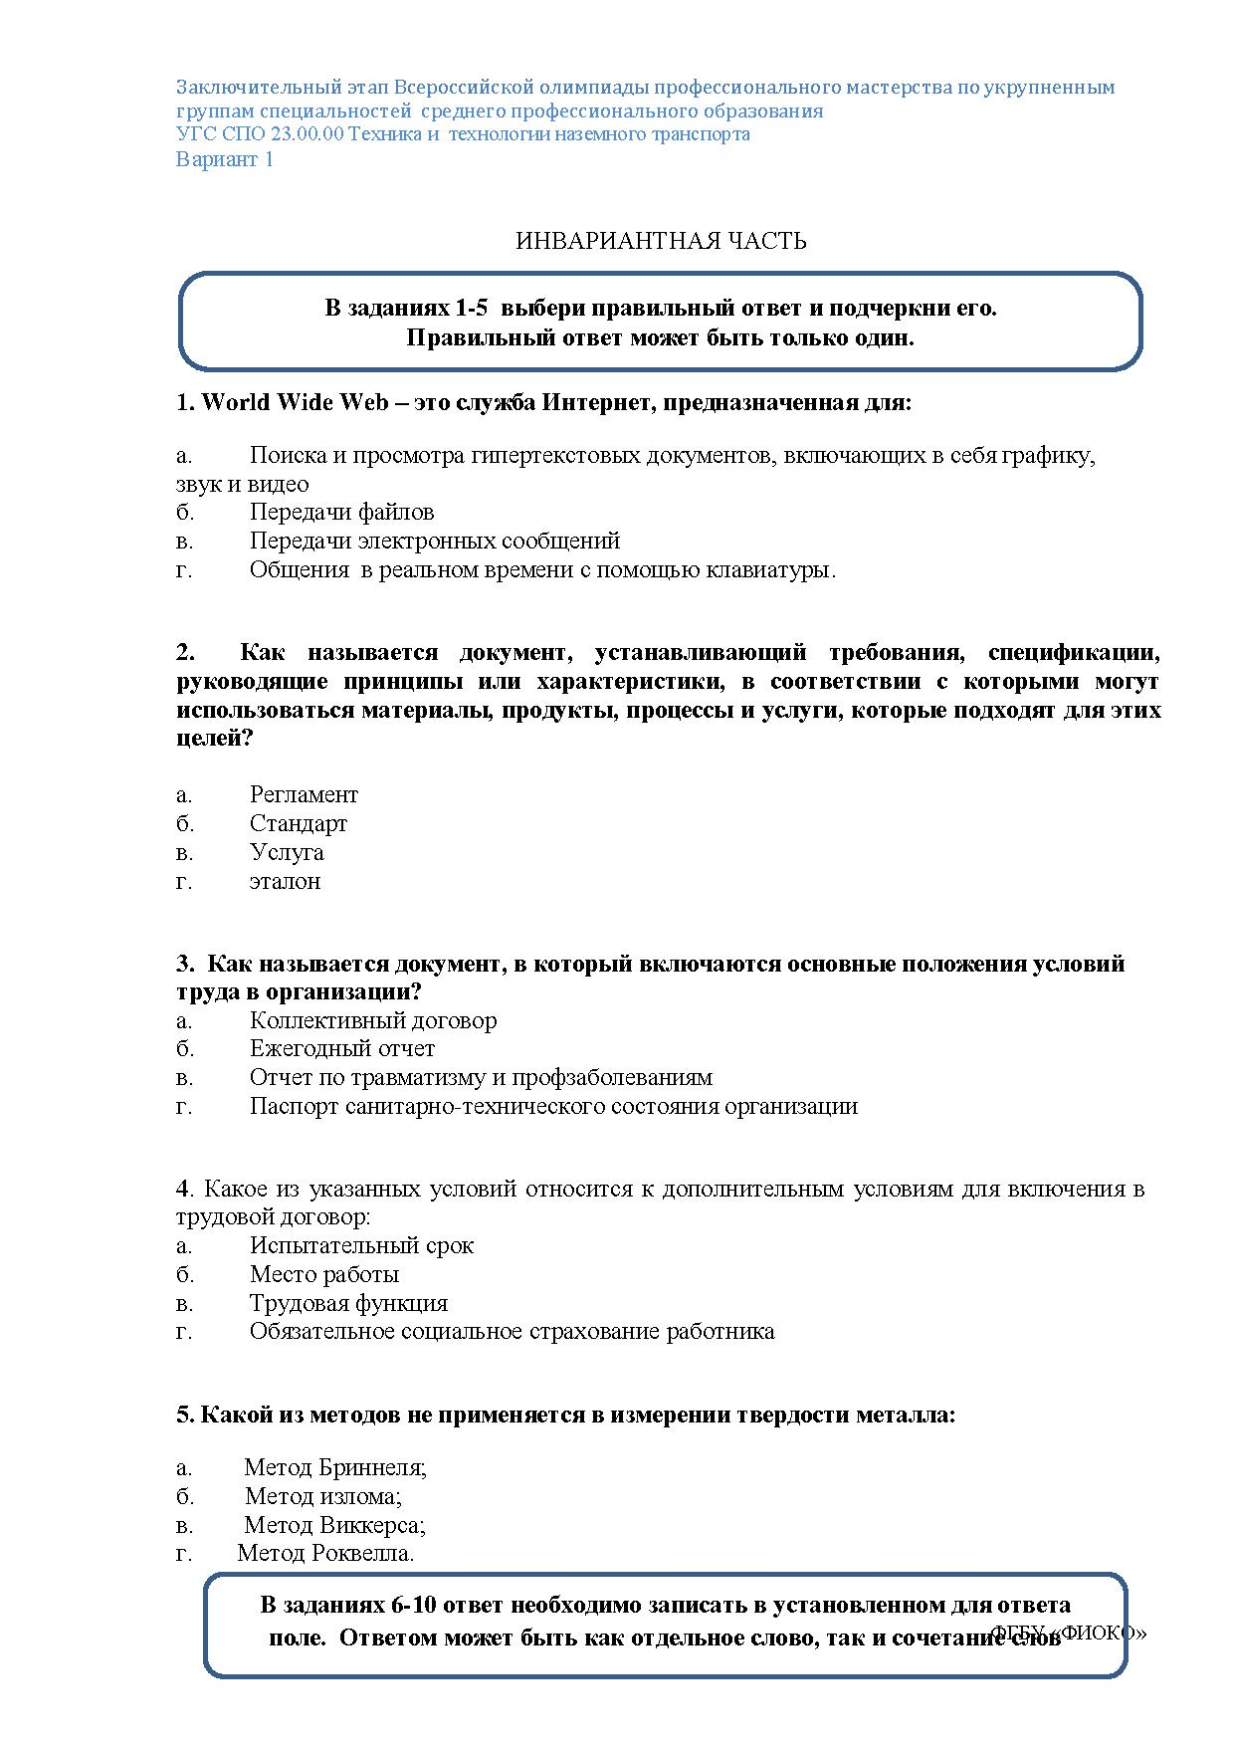

Slide 23
«Перевод профессионального текста (сообщения)»
позволяет оценить уровень сформированности
умений применять лексику и грамматику иностранного языка для перевода текста на профессиональную тему
умений общаться
(устно и письменно)
на иностранном языке на профессиональные темы
10 баллов
2 задачи
Перевод текста
Ответы на вопросы по тексту
5
5
+
Аудирование
Выполнение действия
Качество письменной речи
Грамотность
Единые критерии оценивания
Глубина понимания текста
Независимость выполнения задания

Slide 24
«Перевод профессионального текста (сообщения)»
Требования
Наличие в тексте профессиональной лексики соответствующей специальности
Соответствие текста языку участника
Объем текста
1500-2000 знаков.
Количество вариантов =
количество специальностей Х количество языков
х 2

Slide 25
Инвариантная часть заданий II уровня
позволяет оценить уровень сформированности
2-5 задач
35 баллов
Единые критерии оценивания для УГС

Slide 26
Вариативная часть заданий II уровня
позволяет оценить уровень сформированности
?
Демонстрационный экзамен
2-5 задач
35 баллов
Критерии оценивания для специальности

Slide 27
Система оценивания выполнения заданий
При оценке конкурсных заданий используются следующие основные процедуры:
процедура начисления основных баллов за выполнение заданий;
процедура начисления штрафных баллов за выполнение заданий;
процедура формирования сводных результатов участников Олимпиады;
процедура ранжирования результатов участников Олимпиады.

Slide 28
ЗАДАНИЕ «Разработка 3D модели детали «Вал», оформить технологическую документацию»
Критерии оценки:
В приложении 4 указан верно размер резьбы М24х1,5-7Н | 2
3d модель выполнена в масштабе 1:1 | 1
Верно выполнены линейные, угловые размеры | 1,5
Верно выполнены наружные диаметральные и радиальные размеры | 2
Выполнены все функциональные отверстия | 2
Верно выполнены отдельные элементы чертежа – фаски, скругления | 0,5
Построение модели с минимальным количеством контуров | 2
Снятие баллов
В приложении 4 указан неверно размер резьбы М24х1,5-7Н | 2
3d модель выполнена не в масштабе 1:1 | 1
Неверно выполнены или отсутствуют от 1 до нескольких линейных, угловых размеров (снятие 0,1 балла за 1 неверный размер; неверно выполнены 50% и более размеров – снятие 1,5 балла) | 0,1-1,5
Неверно выполнены или отсутствуют от 1 до нескольких наружных диаметральных или радиальных размеров (снятие 0,1 балла за 1 неверный размер; неверно выполнены 50% и более размеров – снятие 2 балла) | 0,1-2

Slide 29
ЗАДАНИЕ «Разработка 3D модели детали «Вал», оформить технологическую документацию»
№ | Критерий (показатель) | Кол-во баллов | Содержание критерия
1. | Размер резьбы | 0-2 | 2 - размер указан верно 0 - размер резьбы указан неправильно
2. | Соответствие масштаба модели требованиям задания | 0-1 | 1 - 3d модель выполнена в масштабе 1:1 0 - 3d модель не выполнена в масштабе 1:1
3. | Правильность выполнения линейных, угловых размеров | 0-1,5 | 1,5 - верно выполнены все линейные, угловые размеры 1,4 – неверно выполнен или отсутствует 1 линейный, угловой размер 1,3 – неверно выполнены или отсутствуют 2 линейных, угловых размера …. 0 - неверно выполнены более 50% (?) размеров

Slide 30
Оценивание профессиональных конкурсных заданий
- соответствие требований
5 - оригинальность, нестандартный подход…..
35 баллов
90 + 10
Поощрительные баллы
внутри критериев оценки

Slide 31
СПАСИБО ЗА ВНИМАНИЕ!

